Slide 1
Назва:
Виробнича практика
База практики:
ТОВ “МЕДЕР УКРАЇНА”
Тарасенко Анастасія Андріївна
Група ПП12140з

Slide 2
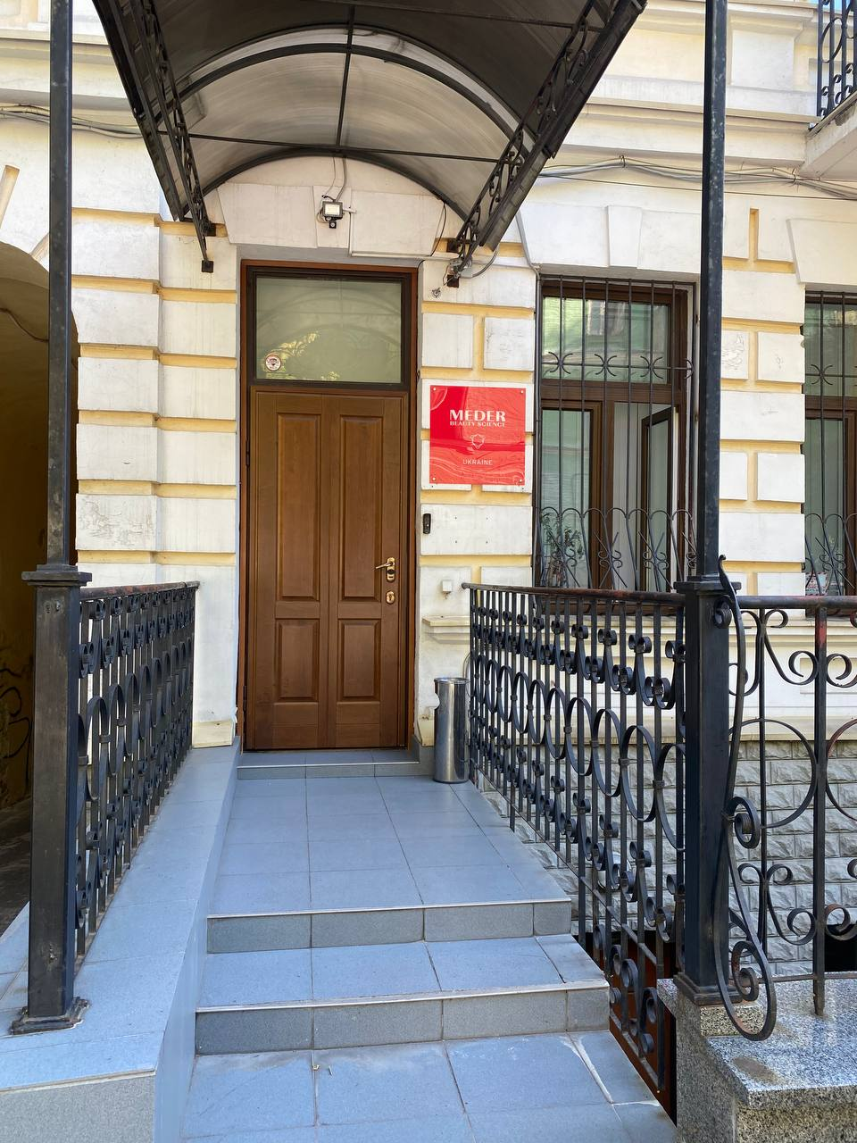
МІСЦЕ ПРОХОДЖЕННЯ ПРАКТИКИ
База практики:
ТОВ “МЕДЕР УКРАЇНА.
Керівник:
Купченко Алла Анатоліївна.

Slide 3
РОБОТА ПСИХОЛОГА В ОРГАНІЗАЦІЇ
Головна мета ейчара в нашій компанії полягає у забезпеченні ефективної роботи персоналу для задоволення потреб як компанії, так і співробітників. Ейчар — також створює умови для хорошої продуктивності співробітників та їх правильної взаємодії з бізнес-процесами. Усі дії HR-менеджера спрямовані на процвітання компанії.

Slide 4
КІЛЬКІСНИЙ ЗВІТ
Кількість вправ - 16
Кількість учасників - 4
Кількість проведених тренінгових сесій - 3

Slide 5
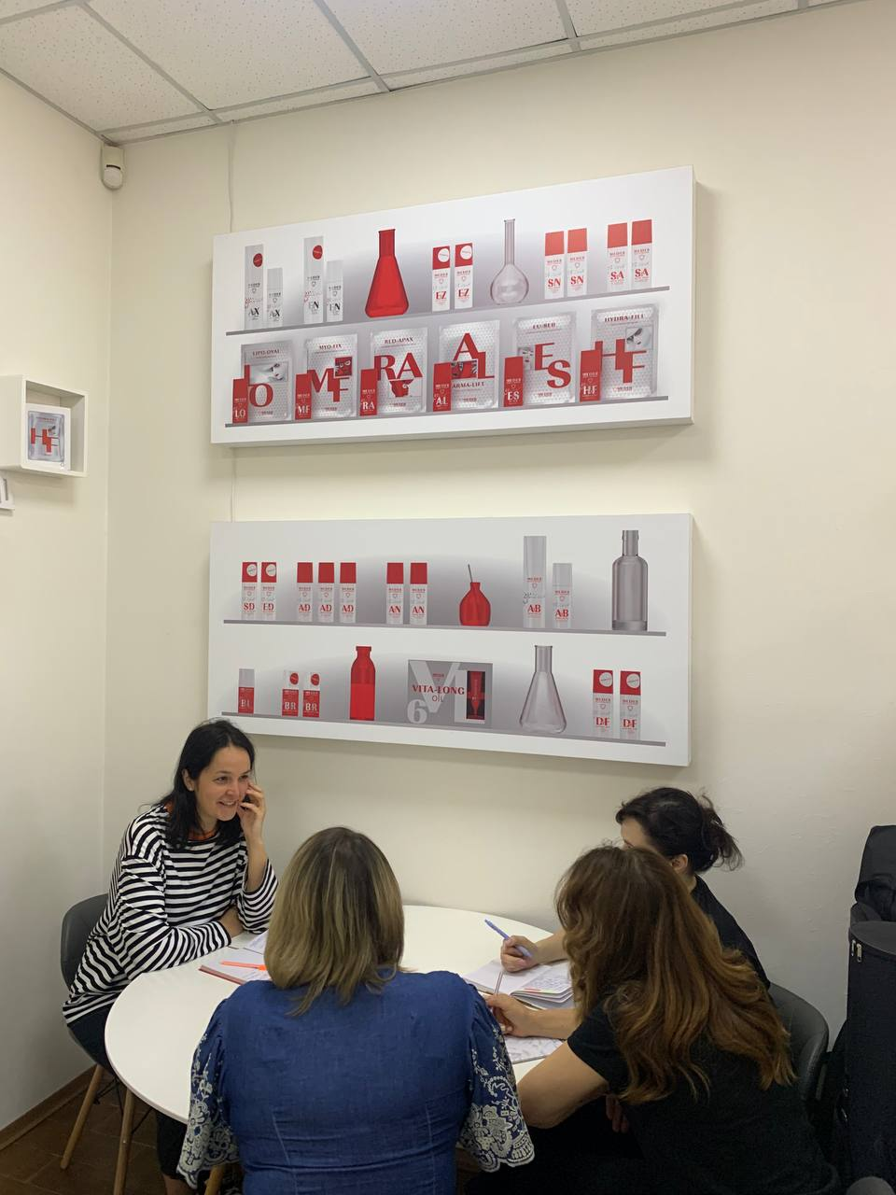
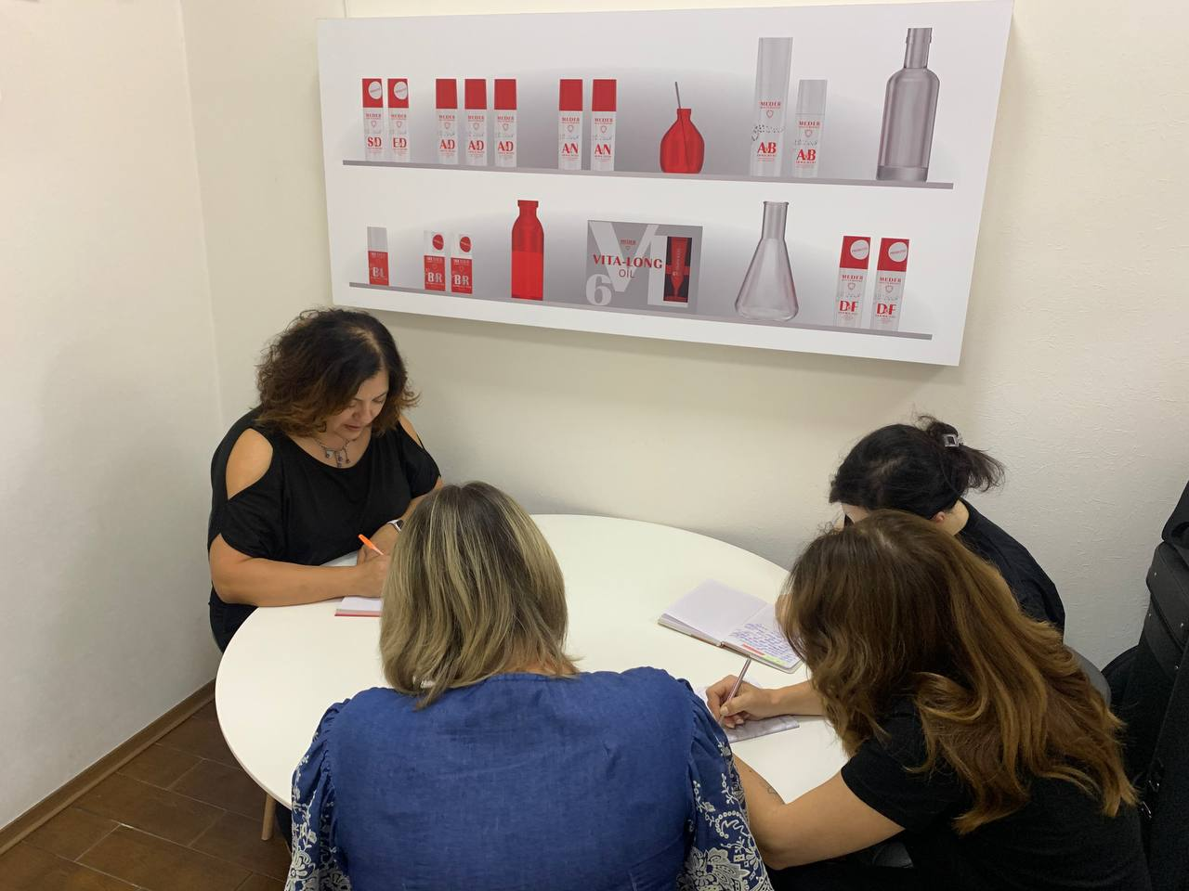
ЗМІСТ ТА ПОДІЇ ПРАКТИКИ

Slide 6
ПІДСУМКИ ПРАКТИКИ
Це був перший досвід проведення групового тренінгу. Насичений і дуже плідний виявився захід. Учасникам сподобалось і це дуже мотивує на подальший розвиток себе як спеціаліста.
Спочатку було страшно, але згодом я змогла достатньо легко встановити зв'язок з групою і ми працювали в унісон.
Навчилась частково справлятися зі своїм страхом, переживаннями та десь “комплексом самозванця”, але роботи ще багато над собою - і це теж мотивує та заряджає на подальшу роботу.

Slide 7
МОЇ ВРАЖЕННЯ ВІД ПРАКТИКИ
Емоційно спочатку було важко перебороти страх та невпевненість в проведенні тренінгових сесій, потім відчула полегшення.
Сподобався новий досвід, він був корисний. Змінювати нічого не хотілось би.

